Slide 1
ФОРМИРОВАНИЕ И ОЦЕНКА ПРАВОВОЙ ФГ ОБУЧАЮЩИХСЯ ПРИ ИЗУЧЕНИИ ПРЕДМЕТОВ ОБЩЕСТВЕННЫХ НАУК
Алферова Ирина Николаевна, учитель истории, обществознания и права
МБОУ «СШ №33» города Смоленска

Slide 2
АКТУАЛЬНОСТЬ
«Стратегия развития воспитания в Российской Федерации на период до 2025 года»:
приоритетная задача РФ в сфере воспитания детей «развитие высоконравственной личности, разделяющей российские традиционные духовные ценности, обладающей актуальными знаниями и умениями, способной реализовать свой потенциал в условиях современного общества, готовой к мирному созиданию и защите Родины»

Slide 3
важная составляющая воспитания:
гражданское воспитание, которое включает
«создание условий для воспитания у детей активной гражданской позиции, гражданской ответственности, основанной на традиционных культурных, духовных и нравственных ценностях российского общества; развитие правовой и политической культуры детей, расширение конструктивного участия в принятии решений, затрагивающих их права и интересы, в том числе в различных формах самоорганизации, самоуправления, общественно значимой деятельности»

Slide 4
АКТУАЛЬНОСТЬ
Демонстрационный вариант КИМ 2022 по обществознанию: в 1 части – 12-16 задания (5)

Slide 5
задание 12 во всех вариантах проверяет знание основ конституционного строя Российской Федерации, прав и свобод человека и гражданина (позиция 5.4 кодификатора элементов содержания, проверяемых на едином государственном экзамене по обществознанию)
задание 13 – позиции 4.14 и 4.15 кодификатора элементов содержания, проверяемых на едином государственном экзамене по обществознанию (ОГВ и ФУ)

Slide 6
ЗАДАНИЕ 12

Slide 7
ЗАДАНИЕ 13

Slide 8
ЗАДАНИЕ 14

Slide 9
ЗАДАНИЕ 15

Slide 10
ЗАДАНИЕ 16

Slide 11
2 часть КИМ ЕГЭ

Slide 12
АНАЛИЗ ТИПИЧНЫХ ОШИБОК УЧАСТНИКОВ ЕГЭ 2021

Slide 14
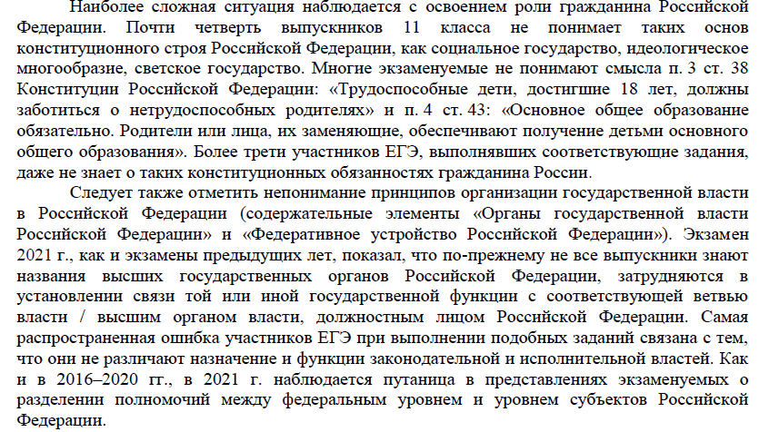

Slide 16
РЕКОМЕНДАЦИИ

Slide 18
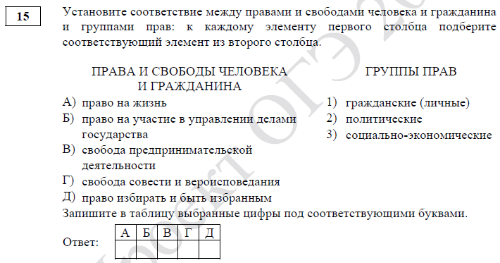
Демоверсия КИМ ОГЭ
Задания 16-18 (3)

Slide 21
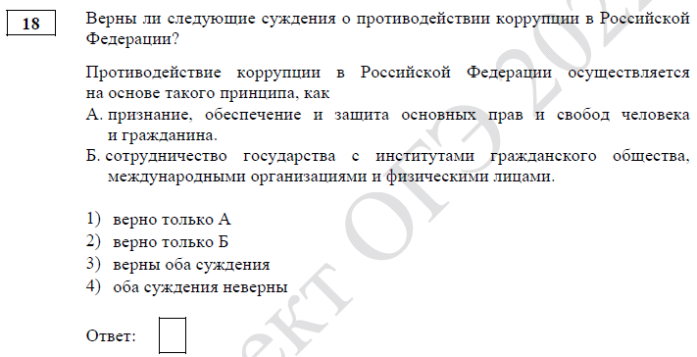

Slide 23
Почему понятие функциональной грамотности стало актуальным для современной школы?
образовательные результаты - ключевой индикатор качества образования, через них рассматривается эффективность образовательной политики страны и определяется необходимость реформ в системе образования и их темпов
результаты международных исследований PIRLS, TIMSS, PISA служат целевыми показателями качества образования страны
Государственной программе РФ «Развитие образования» (2018‒2025 годы)

Slide 24
Зачем нужна функциональная грамотность?
Меняющийся мир VUCA: нестабильность, неопределенность, сложность, неординарность
Экологические изменения
Экономические изменения. Глобальная экономика
Финансовые изменения
Социальные изменения
Увеличение неравенства

Slide 25
Мы не можем предсказать, какие профессии будут нужны в будущем, какие профессиональные и прикладные навыки потребуются сегодняшним школьникам для построения успешной траектории своего развития. Но для укрепления их позиции в будущем мире нестабильности мы однозначно можем и должны обучить их функциональной грамотности.

Slide 26
ФУНКЦИОНАЛЬНАЯ ГРАМОТНОСТЬ
способность человека вступать в отношения с внешней средой и максимально быстро адаптироваться и функционировать в ней
умение решать жизненные задачи в различных сферах деятельности на основе прикладных знаний, необходимых всем в быстро меняющемся обществе
уровень образованности, который характеризуется способностью решать стандартные жизненные задачи в различных сферах жизнедеятельности на основе преимущественно прикладных знаний

Slide 27
СОСТАВЛЯЮЩИЕ ФГ (PISA)

Slide 28
В структуре ФГ выделяют
Юридическую грамотность
правовую и общественно-политическую грамотность (С.Г. Вершловский, М.Д. Матюшкина)
гражданскую грамотность ( в Модели Европейской классификации навыков, компетенций и профессий (ESCO))

Slide 29
Составляющие конструкта ФГ
содержательная (знания, умения и ценности) область
компетентностная область
контекстная область

Slide 30
Содержательная
Знания:
О труде, о трудовых правоотношениях…
Умения:
называть стороны ТД…
Ценности:
Труда…

Slide 31
Компетентностная
Использовать знания для…
Решать практические задачи…
Анализировать, обобщать…
Оценивать…

Slide 32
Правовая функциональная грамотность характеризуется
знакомством с нормами реализации избирательного права, трудового права, семейного права, экологического права, уголовного права, правового регулирования гражданских отношений
с видами ответственности за правонарушения
с основами судебного гражданского процесса
с деятельностью арбитражного суда, нотариата, адвокатуры РФ и т.д.

Slide 33
Правовая и общественно-политическая грамотность включает умения
отстаивать свои права и интересы
объяснять различия в функциях и полномочиях Президента, Правительства, Государственной Думы
объяснять различия между уголовным, административным и дисциплинарным нарушением
анализировать и сравнивать предвыборные программы разных кандидатов и партий

Slide 34
Становление правовой функциональной грамотности
грамотность
профессионализм
культура
образованность

Slide 35
ЦЕЛЬ ИЗУЧЕНИЯ ОБЩЕСТВОЗНАНИЯ
«формирование опыта применения полученных знаний и умений для решения типичных проблем в области социальных отношений, гражданской и общественной деятельности; межличностных отношений, включая отношения между людьми различных национальностей и вероисповеданий, в семейно-бытовой сфере, для соотнесения своих действий и действий других людей с нормами поведения, установленными законом… Иными словами, предмет ориентирован... на активное их [знаний] использование для практических нужд»
ИДЕОЛОГИЯ КУРСА!

Slide 36
Гражданско-правовая грамотность
это сформированная способность человека участвовать в демократическом сообществе, проявляющаяся в наличии у него: критичности мышления; осознания своих прав как члена человеческого сообщества; умения действовать обдуманно в условиях плюрализма: делать свой выбор и нести ответственность за его последствия; знания конституции страны и принципов построения законодательной базы; освоенности языка коммуникации; сформированных механизмов и способов саморазвития; развитого чувства эмпатии, позволяющего слышать и тем самым помогать другим; элементарных умений читать и писать; опыта участия в демократических процедурах

Slide 37
Методическую помощь учителям могут оказать материалы сайта ФГБНУ ФИПИ:
Документы, определяющие структуру и содержание КИМ ОГЭ и ЕГЭ 2022 г.
Открытый банк заданий ЕГЭ и ОГЭ
Учебно-методические материалы для председателей и членов региональных предметных комиссий по проверке выполнения заданий с развернутым ответом экзаменационных работ ЕГЭ
Методические рекомендации на основе анализа типичных ошибок участников ЕГЭ прошлых лет (2019–2021 гг.)
Рекомендации, размещенные в «Методической копилке»
Журнал «Педагогические измерения»
Youtube-канал Рособрнадзора (видеоконсультации по подготовке к ЕГЭ)

Slide 38
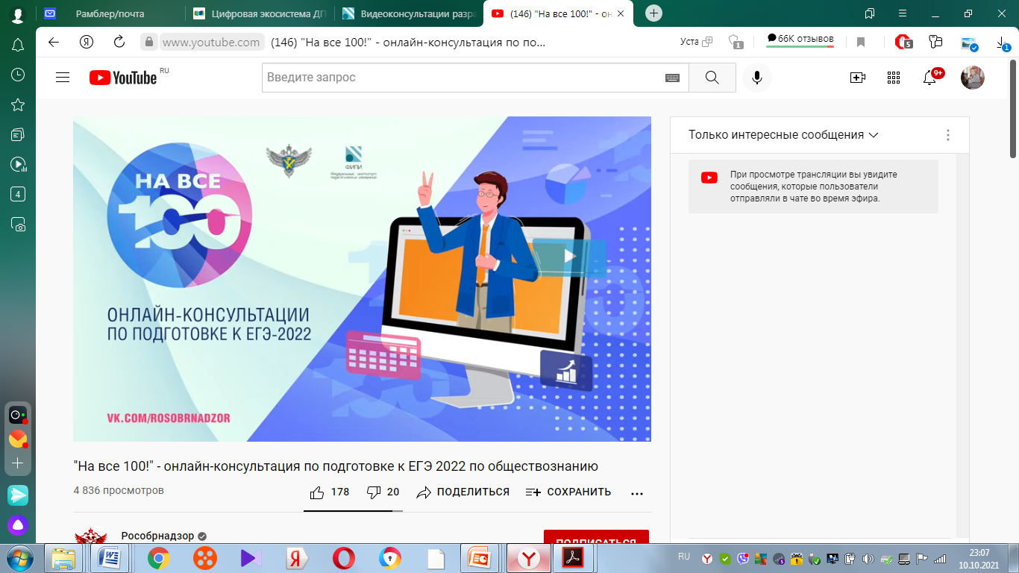
07.10.2021 видеоконсультация по вопросам подготовки к ЕГЭ-2022 по обществознанию с участием Т. Лисковой, руководителя комиссии по разработке КИМ ГИА по обществознанию
https://www.youtube.com/watch?v=dMwuL7iaslc&ab_channel=Рособрнадзор

